Slide 1
TRƯỜNG THPT
DẠY TỐT
--------
HỌC TỐT
THPT TRẦN VĂN BẢY
Kính chaøo quyù thaày coâ vaø caùc em hoïc sinh!
Naêm Hoïc 2021 - 2022

Slide 2
SỞ GIÁO DỤC VÀ ĐÀO TẠO SÓC TRĂNG
TRƯỜNG THPT TRẦN VĂN BẢY
CHƯƠNG II : TÍNH QUI LUẬT
CỦA HIỆN TƯỢNG DI TRUYỀN
Giáo viên thực hiện: Nguyễn Quí Nguyễn
Email: nguyenquinguyen.c3tvb@soctrang.edu.vn
Thạnh Trị, 10/2021

Slide 3
Anh Chi 2 đều có tóc xoắn (Aa), nhưng khi Chị 2 sinh cháu lại
có tóc thẳng. Gia đình trở nên bất hòa, em sẽ giải thích trường
hợp này thế nào

Slide 4
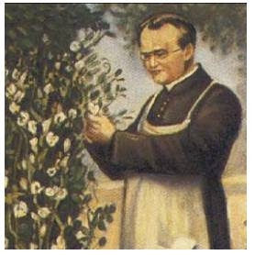
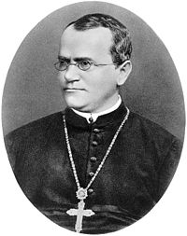
Gregor Mendel

Slide 5
Tên đầy đủ: Gregor Johann Mendel.
Sinh ngày 20/7/1822, mất 06/01/1884.
Sinh ra ở Cộng hòa Séc. Xuất thân từ
một gia đình nông.
Ngay từ nhỏ, ông luôn hứng thú chăm
sóc cây cối trong vườn, nghiên cứu về cách
nuôi ong.
18 tuổi Mendel tốt nghiệp trung học vào
loại xuất sắc và được cử đi học triết học. 3 năm sau, ông phải bỏ
dở việc học vì gia đình quá nghèo và xin vào làm ở Tu viện
Augustinian tại thành phố Bru

Slide 6
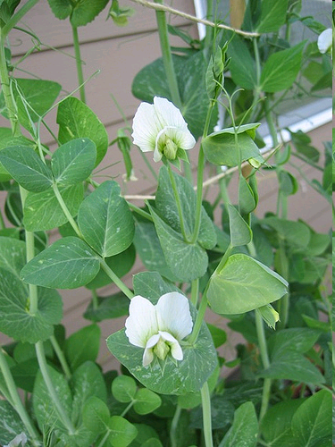
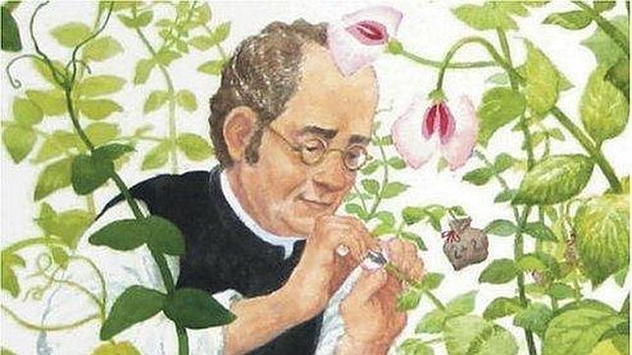
Năm 1847, Mendel được Nhà thờ phong làm giáo sĩ và 2
năm sau, ông được cử dạy môn Toán và tiếng Hy Lạp tại tu
viện. Năm 1851, ông trở lại học Toán, Lý, Hóa, Động vật học
dạy học ở Trường Cao đẳng Thực hành của thành phố.
Năm 1856, ông bắt đầu làm những thí nghiệm công phu trên
đậu Hà Lan.
Mendel nhận thấy cây đậu Hà Lan có cấu tạo hoa đặc biệt, che
chở cho phấn các nhị không vương vãi ra ngoài.
Do đó, khi cần để hoa tự thụ phấn hay lấy phấn hoa này thụ
phấn cho hoa khác đều rất dễ dàng và bảo đảm, cho biết chính
xác cây bố, cây mẹ.

Slide 7
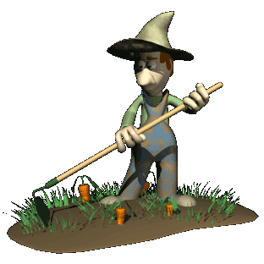
Trong suốt 8 năm (1856-1863), Mendel đã tiến hành thực
nghiệm trên khoảng 37.000 cây đậu và 300.000 hạt đậu. Ông đã
chứng minh sự di truyền do các nhân tố di truyền (ngày nay gọi
là gene).
Công trình của ông chỉ tóm tắt trong 50 trang nhưng đã chứa
đựng tất cả những gì là nội dung cơ bản của di truyền học.
Năm 1865, Mendel mang kết quả này trình bày tại Hội Khoa
học Tự nhiên thành phố Brunn.
Không ai hiểu Tôi!
Nhưng khi đó, mọi người đều cho rằng, các giả thuyết về di
truyền đương thời thì vô cùng phức tạp, trong khi thí nghiệm
của Mendel lại “quá giản dị”. Do vậy, công trình nghiên cứu
của ông bị chìm

Slide 8
Mãi 6 năm sau khi Mendel qua đời, các nghiên cứu quý giá
của ông mới được nhân loại biết tới, thông qua các nghiên cứu
độc lập nhưng cùng một lúc vào năm 1900 của 3 nhà khoa học
ở 3 nước.
Ngày nay các nhà khoa học vẫn xem năm 1900 là “mốc lịch
sử đánh dấu sự ra đời của ngành di truyền học” và Mendel vẫn
là “Ông tổ của ngành di truyền học”.
1. QUI LUẬT PHÂN LI
2. QUI LUẬT PHÂN LI ĐỘC LẬP

Slide 9
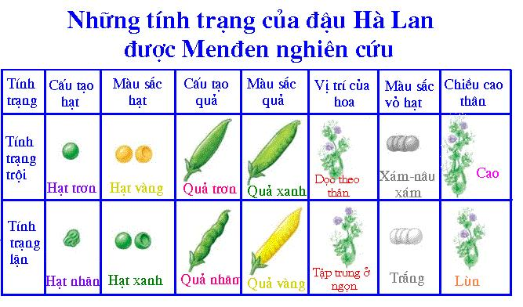
Một số thuật ngữ và kí hiệu cơ bản của di truyền học:
Tính trạng là những đặc điểm cụ thể về hình thái, cấu tạo, sinh
lí của một cơ thể.
Ví dụ: Cây đậu có thân cao, quả lục, hạt vàng, chịu hạn tốt.
Cặp tính trạng tương phản là 2 trạng thái khác nhau thuộc
cùng một loài tính trạng có biểu hiện trái ngược nhau.
Ví dụ: hạt trơn và hạt nhăn, thân cao và thân thấp.
BÀI 8: QUI LUẬT PHÂN LI
Dòng hay giống thuần chủng là giống có đặc tính di truyền
đồng nhất, các thế hệ sau được sinh ra giống thế hệ trước về
đặc tính hay tính trạng.
vd: AA, aa, aaBB

Slide 10
BÀI 8: QUI LUẬT PHÂN LI
Một số kí hiệu
P: thế hệ xuất phát.
Pt/c: thế hệ xuất phát thuần chủng.
"X": phép lại.
G: giao tử.
F: đời con; F1: đời con thứ 1; F2: đời con thứ 2 (con của F1).
♀: con cái; ♂: con đực.

Slide 11
BÀI 8: QUI LUẬT PHÂN LI
I. PHƯƠNG PHÁP NGHIÊN CỨU DI TRUYỀN CỦA MEN ĐEN
1. Tạo dòng thuần chủng về từng tính trạng.
Cho tự thụ phấn qua 5 đến 6 thế hệ.
3. Sử dụng toán
xác suất để phân
tích kết quả lai
sau đó đưa ra giả
thuyết để giải
thích kết quả.
4. Tiến hành
thí nghiệm
chứng minh
cho giả thuyết.
2. Lai các dòng thuần chủng khác biệt nhau bởi một hoặc
nhiều tính trạng rồi phân tích kết quả lai ở F1, F2, F3.

Slide 12
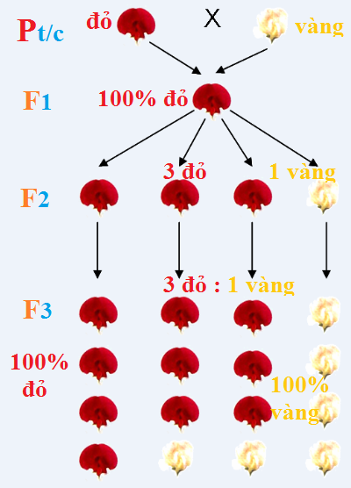
BÀI 8: QUI LUẬT PHÂN LI

Slide 13
BÀI 8: QUI LUẬT PHÂN LI
II. HÌNH THÀNH HỌC THUYẾT KHOA HỌC
1. Nội dung giả thuyết
- Trong tế bào nhân tố di truyền không hòa trộn vào nhau. Mỗi
tính trạng đều do 1 cặp nhân tố di truyền qui định.
- Bố (mẹ) chỉ truyền cho con (qua giao tử) 1 trong 2 thành viên
của nhân tố di truyền.
- Khi thụ tinh, các giao tử kết hợp với nhau một cách ngẫu
nhiên tạo nên các hợp tử.

Slide 14
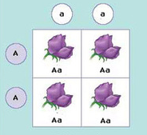
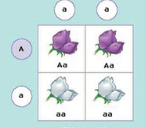
BÀI 8: QUI LUẬT PHÂN LI
2. Kiểm tra giả thuyết
Phép lai phân tích
Kiểu hình trội x Kiểu hình lặn
A__ aa
A
a
A
a
a
a
Mục đích: xác định kiểu gen của
cá thể mang kiểu hình trội.
Trắng
Tiến hành ở 7 tính trạng khác nhau, cho F1 lai với cây đồng
hợp lặn đều cho tỉ lệ kiểu hình xấp xỉ 1:1 đúng như dự đoán
của Menđen.

Slide 15
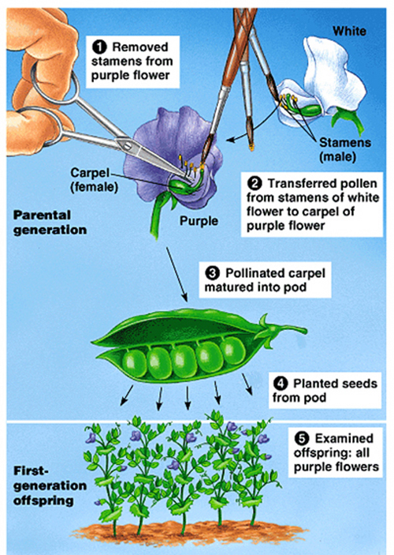
BÀI 8: QUI LUẬT PHÂN LI

Slide 16
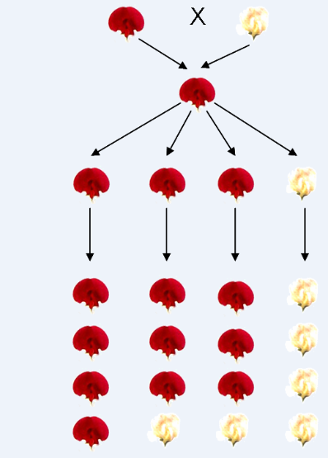
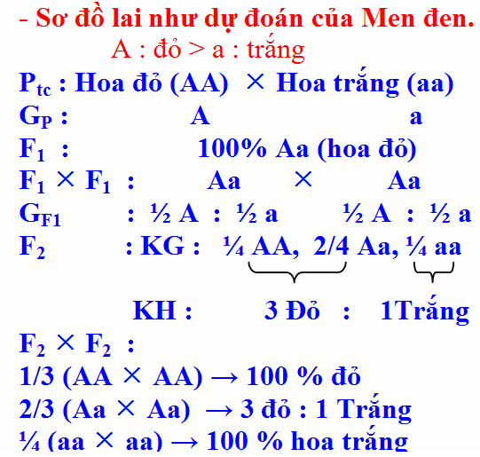
BÀI 8: QUI LUẬT PHÂN LI
AA
aa
G
A
a
Aa
Aa
Aa
F1 x F1
G
1/2A:1/2a
1/2A:1/2a
AA
Aa
Aa
aa
F2 | ½ A | ½ a
½ A | ¼ AA | ¼ Aa
½ a | ¼ Aa | ¼ aa

Slide 17
BÀI 8: QUI LUẬT PHÂN LI
3. Nội dung quy luật phân li
Mỗi tính trạng được quy định bởi một cặp alen, một có nguồn
gốc từ bố, một có nguồn gốc từ mẹ và các alen tồn tại trong tế
bào của cơ thể một cách riêng rẽ, không pha trộn vào nhau. Khi
giảm phân, các alen cùng cặp phân ly đồng đều về các giao tử,
50% giao tử chứa alen này, 50% giao tử chưa alen kia.
Điều kiện nghiệm đúng của quy luật phân li:
- Bố mẹ thuần chủng về cặp tính trạng tương phản đem lại.
- Số lượng cá thể ở các thế hệ lai phải đủ lớn.
- Sự phân ly NST như nhau khi tạo giao tử và sự kết hợp ngẫu
nhiên của các kiểu giao tử khi thụ tinh.
- Các giao tử và hợp tử có sức sống như nhau.
- Tính trạng trội phải trội hoàn toàn.

Slide 18
BÀI 8: QUI LUẬT PHÂN LI
4. Cơ sở tế bào học
Trong tế bào sinh dưỡng,
các gen và các NST luôn
tồn tại thành từng cặp.
Các gen nằm trên các NST.
A
A
a
a
A
a
Nhân đôi
Giảm phân
1
Khi giảm phân tạo giao tử,
các thành viên của một cặp
alen, mỗi NST trong từng
cặp NST tương đồng phân
li đồng đều về các giao tử.
A
A
a
a
Giảm phân
2
Lôcut: là vị trí xác
định của gen trên NST.
A
A
a
a

Slide 19
BÀI 8: QUI LUẬT PHÂN LI
Anh Chi 2 đều có tóc xoắn (Aa), nhưng khi Chị 2 sinh cháu lại
có tóc thẳng. Gia đình trở nên bất hòa, em sẽ giải thích trường
hợp này thế nào

Slide 20
CHAÂN THAØNH CAÛM ÔN
Quý Thầy Cô Và Các Em Học Sinh

